Slide 1
Professioni tecnico – scientifiche:
Visione, Competenze e Lavoro UNIVERSITA’ DEGLI STUDI DI SALERNO 23 ottobre 2019
E-Mobility ENGINEER
ING. ONOFRIO FUOCO - o.fuoco@thermalive.it

Slide 2
Climate Change : Scenario globale della produzione di «gas serra»
Circa ¼ dei gas serra è provocato dal settore Trasporti dove il vettore energetico principale è il combustibile fossile .

Slide 3
Movimento , cambiamento , sostenibilità …E-MOBILITY
ING. ONOFRIO FUOCO - o.fuoco@thermalive.it

Slide 4
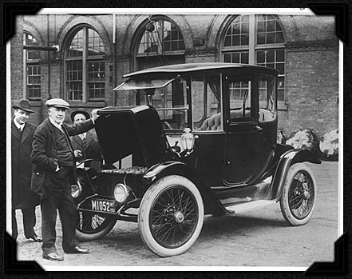
Perché E-MOBILITY ?
Tecnologia facilmente adattabile agli attuali modelli di autovetture . Il primo modello di auto della storia era elettrico e fu prodotta da Ford ed Edison – 1913.
ING. ONOFRIO FUOCO - o.fuoco@thermalive.it

Slide 5
L’ E-MOBILITY conviene ?
Molto più efficiente degli attuali motori a c.i. anche quando l’energia elettrica viene prodotta da fonti fossili :
Rendimento di un motore a c.i. su veicolo : Max 30 %
Rendimento Ciclo Combinato per prod. Energia Elettrica : 60 %
RIDUZIONE NETTA gas serra ed inquinanti = Min 45 %
Inoltre, se l’energia elettrica fosse prodotta da Fonti Rinnovabili la riduzione di gas serra ed inquinati sarebbe del 100 %
ING. ONOFRIO FUOCO - o.fuoco@thermalive.it

Slide 6
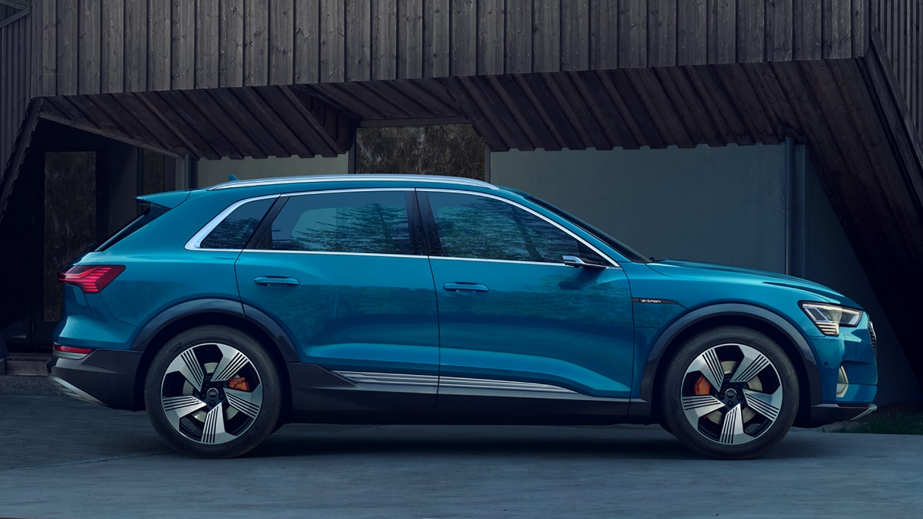
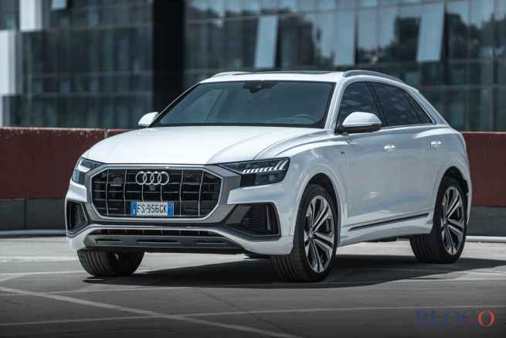
Un esempio pratico di E-MOBILITY
Potenza : 408 CV – E
Efficienza : 19 kWh/100 km
CO2: 0 g/km
Costo per 400 km ≈ 17,00 €
Potenza : 286 CV – 3.0 lt c.i.
Efficienza : 68 kWh/100 km
CO2: 180 g/km
Costo per 400 km ≈ 45,00 €
ING. ONOFRIO FUOCO - o.fuoco@thermalive.it

Slide 7
Verso il cambiamento
Nel marzo del 2019 , il 53 % dei nuovi veicoli immatricolati in Norvegia erano elettrici o ibridi;
Entro il 2020 il 50 % del parco veicoli in Italia sarà elettrico
Entro il 2050 si toccherà il 100 % ;
In Italia ci sono circa 38 Milioni di automobili con una potenza media di 105 CV . Nel 2020 metà di queste dovranno essere alimentate da energia elettrica attraverso stazioni di ricarica .
ING. ONOFRIO FUOCO - o.fuoco@thermalive.it

Slide 8
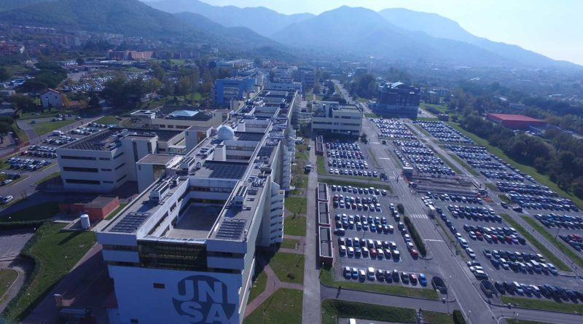
Verso il cambiamento …un esempio
Il Campus Universitario di Fisciano dispone di aree parcheggio per circa 1500 posti auto;
Entro il 2020, tra dieci anni, metà di questi, dovrà essere dotato di una COLONNINA DI RICARICA per veicoli elettrici ;
La NUOVA Potenza Elettrica richiesta sarà pari ad almeno 12 MW , cioè quattro volte la potenza elettrica attualmente disponibile nel Campus.
ING. ONOFRIO FUOCO - o.fuoco@thermalive.it

Slide 9
Chi gestirà il cambiamento ?
Per pianificare, progettare e gestire un tale cambiamento c’è bisogno di un specifica figura con competenze trasversali in vari settori dell’ingegneria, dell’ urbanistica e dell’architettura : L’ esperto di E-Mobility o E-Mobility Engineer
ING. ONOFRIO FUOCO - o.fuoco@thermalive.it

Slide 10
Cosa fa l’ E-MOBILITY ENGINEER
Deve determinare con efficacia l’ esigenza , la domanda di E-Mobility in una determinata area, per stabilirne la migliore offerta tecnologica .
Progetta l’ infrastruttura necessaria adottando la migliore tecnologia al caso ;
Studia eventuali soluzioni si supporto all’infrastruttura necessaria che contemplano Fonti di Energia Rinnovabile o comunque sistemi di Autoproduzione ;
ING. ONOFRIO FUOCO - o.fuoco@thermalive.it

Slide 11
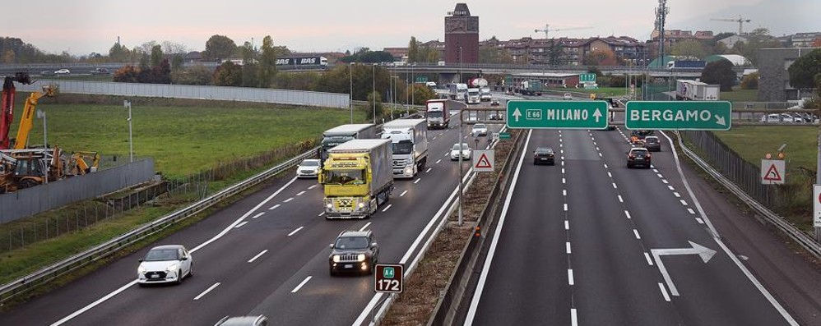
E-MOBILITY ENGINEER … alcuni esempi
STAZIONI DI RICARICA IN AUTOSTRADA
Tempo medio di sosta : 15 min
Turnover veicoli : Elevata
Esigenza : ricaricare gli autoveicoli in pochissimo tempo e con una percentuale di ricarica delle batterie elevata in quanto chi si trova in autostrada deve percorrere molti chilometri .
Soluzione : Stazioni di ricarica Super-Fast in Corrente continua.
Problematiche : Potenze elettriche impegnate altissime .
Possibilità di utilizzare Fonti Rinnovabili : Molto difficile .
ING. ONOFRIO FUOCO - o.fuoco@thermalive.it

Slide 12
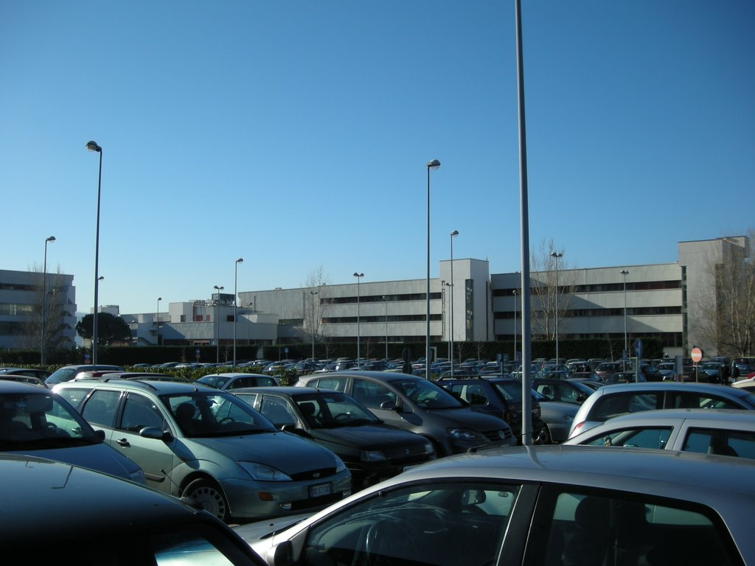
E-MOBILITY ENGINEER … alcuni esempi
STAZIONI DI RICARICA NEI LUOGHI DI LAVORO
Tempo medio di sosta : 8 ore
Turnover veicoli : Bassa
Esigenza : ricaricare gli autoveicoli in un tempo relativamente lungo e con una percentuale di ricarica delle batterie non elevata in quanto, chi si trova a lavoro, non percorrere molti chilometri dalla propria residenza.
Soluzione : Stazioni di ricarica Lente in Corrente Alternata.
Problematiche : Potenze elettriche basse ma elevato numero di stazioni .
Possibilità di utilizzare Fonti Rinnovabili : quasi sempre attuabile .
ING. ONOFRIO FUOCO - o.fuoco@thermalive.it

Slide 13
E-MOBILITY ENGINEER … alcuni esempi
STAZIONI DI RICARICA NEI LUOGHI PUBBLICI
Tempo medio di sosta : 1 – 3 ore
Turnover veicoli : Medio
Esigenza : ricaricare gli autoveicoli in un tempo relativamente breve e con una percentuale di ricarica delle batterie media.
Soluzione : Stazioni di ricarica in Corrente Alternata di media potenza.
Problematiche : Potenze elettriche medie ma elevato numero di stazioni .
Possibilità di utilizzare Fonti Rinnovabili : quasi sempre attuabile .
ING. ONOFRIO FUOCO - o.fuoco@thermalive.it

Slide 14
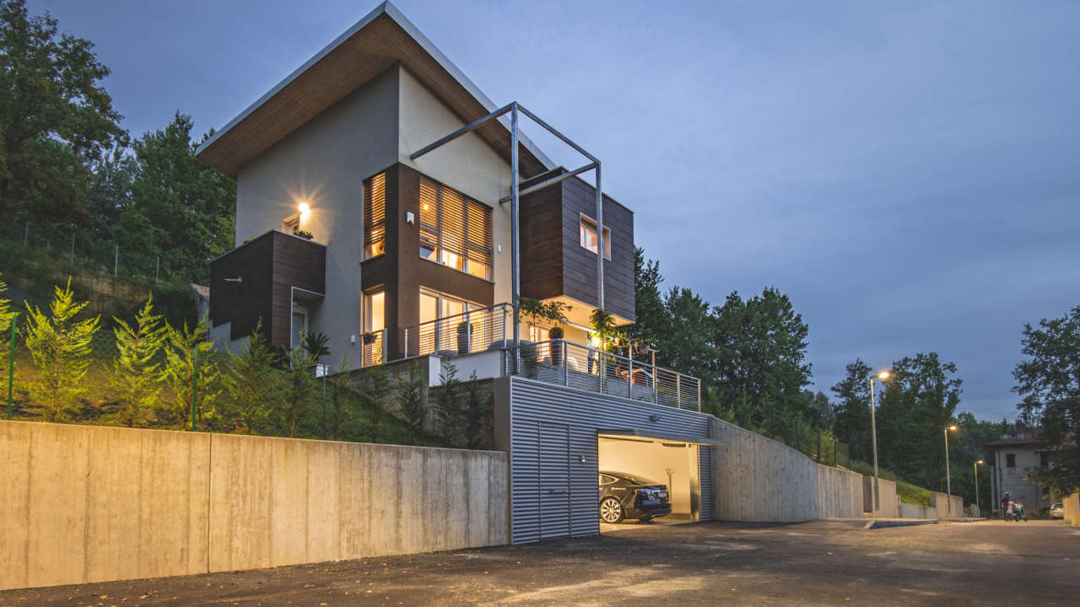
E-MOBILITY ENGINEER … alcuni esempi
STAZIONI DI RICARICA NELLE ABITAZIONI
Tempo medio di sosta : 8-10 ore
Turnover veicoli : inesistente
Esigenza : ricaricare gli autoveicoli in un tempo relativamente lungo disponendo di bassa potenza elettrica ma con possibilità di utilizzare l’energia presente nella batteria dell’autoveicolo per alimentare l’abitazione.
Soluzione : Stazioni di ricarica Bidirezionale in Corrente Alternata di bassa potenza ( 3 kW).
Problematiche : Potenze elettriche disponibili molto basse.
Possibilità di utilizzare Fonti Rinnovabili : quasi sempre attuabile .
ING. ONOFRIO FUOCO - o.fuoco@thermalive.it

Slide 15
Chi è oggi l’ E-MOBILITY ENGINEER
Di solito è un Ingegnere Elettrico o Meccanico ;
Conosce le tecnologie adottate dai vari produttori di automobili in termini di E-Mobility ;
Conosce le esigenze di mobilità delle aree urbane ed extra-urbane;
Conosce le tecniche di conversione delle Fonti di Energia Rinnovabili e delle Fonti tradizionali a basso impatto ambientale;
Conosce norme e regolamenti inerenti al settore elettrico ed ambientale ;
Conosce le strategie e i piani di sviluppo, Europee e Governative, nel campo della E-Mobility e del risparmio energetico ;
ING. ONOFRIO FUOCO - o.fuoco@thermalive.it

Slide 16
MILLE GRAZIE !
E-Mobility ENGINEER
ING. ONOFRIO FUOCO - o.fuoco@thermalive.it

